Slide 1
仓库管理系统
付树秋 孔俊淞 陈进宇 巫颖杰 吴紫沁 李玲
>
界面
后台
前台
读写器
连接
数据库

Slide 2



系统介绍
阅读
*本系统名为仓库管理系统，基于RFID技术，使用的读写器是13.56MHz。
*主要功能有：入库、出库和库存管理。
入库过程中连接读写器，通过刷卡将商品入库。出库过程同样连接读写器、刷一次卡相当于添加一条出库信息。
库存管理包括对入库、出库信息的查询、以及对仓库中库存的查询和商品的供应商的查询，此外还包括对仓库员工的管理。
*编写语言包括Qt，C++，Java。其中前台使用Qt，后台使用Java语言。前后台连接使用了Socket套接字。

Slide 3
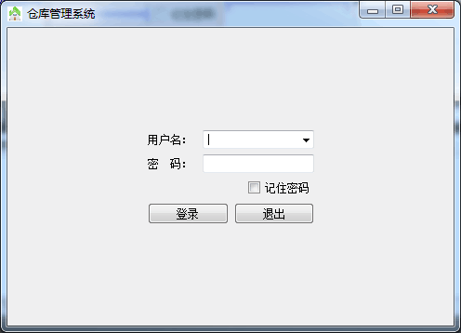
登录页面
阅读
普通用户登录页面
*用户通过输入登录名和密码进入主界面

Slide 4
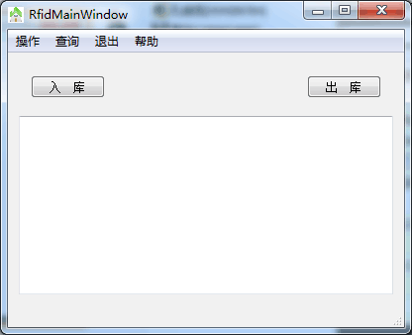
主界面
阅读
*入库：通过读写器刷卡开始入库
*出库：通过读写器数卡开始出库

Slide 5
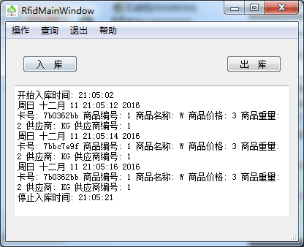
入库界面
阅读
入库功能记录了开始入库的时间，和每个商品的入库时间、编号、名称、价格、重量以及所属的供应商和供应商编号。
出库界面类似。

Slide 6
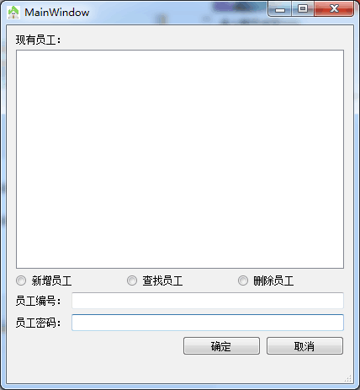
员工管理页面
阅读
*对仓库的员工信息进行管理，有基本的增、删、查功能。
*员工有编号和密码两个属性。

Slide 7
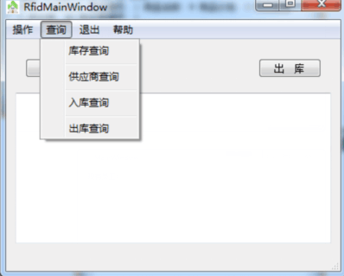
查询界面
阅读
关于查询：
*库存查询：查询货物的库存量；
*供应商查询：查询提供货物的供应商；
*入库查询：对入库的货物的进行查询；
*出库查询：对出库的货物进行查询；

Slide 8
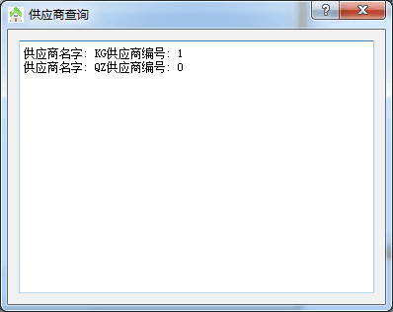
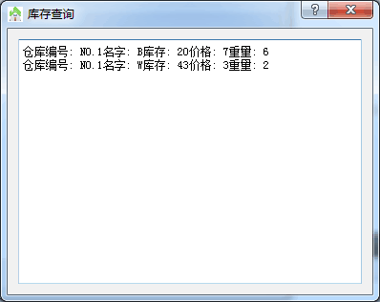
关于查询结果
阅读
END

Slide 9
谢谢观看

